Slide 1
Kružni oblik rada 4.razred srednje škole
Predavač: Anita Donđivić, mag.cin.
Prezentacija je napravljena za potrebe rada u virtualnoj učionici I za
dijeljenje primjera dobre prakse

Slide 2
Odgojno-obrazovni ishodi
SŠ TZK G.A.4.1. Učenik primjenjuje kineziološka teorijska i motorička znanja.
SŠ TZK G.C.4.1. Učenik prati osobna motorička postignuća.
SŠ TZK G.D.4.2. Učenik planira i primjenjuje motoričke aktivnosti usmjerene
zdravomu načinu života.
Ishodi sata:
- učenik prepoznaje osnovne karakteristike kružnog oblika rada
- učenik samostalno izvodi kružni oblik rada po svojoj mjeri

Slide 3
Ponovimo Što trebate znati o kružnom obliku rada?
Danas je jedan od najpopularnijih oblika vježbanja.
Vježbe se izvode po kružnom principu – radite vježbe po zadanom redosljedu, a kad dođete do kraja vraćate se na početak i počinjete ponovo od prve vježbe
U praksi se umjesto izraza “krug” često
koristi izraz “serija”, pa možete koristiti
ili jedan ili drugi izraz
Vježba 1
vježba 2
Vježba 3
Vježba 4
Vježba 5

Slide 4
Ponovimo Što trebate znati o kružnom obliku rada?
Primjenjiv je u različitim situacijama i na vrlo malom prostoru
Kružnim oblikom rada, u pravilu se razvija snaga, brzina, agilnost, izdržljivost, ali se može koristiti i za razvoj nekih specifičnih vještina
Vježbe u kružnom obliku rada možete raditi na spravama, uz pomoć rekvizita (bučice, girje, elastična traka, lopta, …… i sl.) ili vježbe s vlastitim tijelom (danas postaju izuzetno popularne jer su dostupne u svako vrijeme i na svakom mjestu).

Slide 5
Ponovimo Planiranje kružnog rada.
1. Izbor vježbi:
- izaberete vježbe koje ćete raditi (ovisno o tome što želite postići),
- vježbe koje izaberete u jednom krugu trebaju utjecati na različite
mišićne skupine,
- obično se radi 4 do 8 različitih vježbi u jednom krugu (seriji).
2. Odredite broj krugova (serija):
- ako odaberete veći broj vježbi unutar kruga, odabrati ćete manji
broj krugova i obrnuto (npr. 8 vježbi – 4 kruga; ili 5 vježbi – 6 krugova……)

Slide 6
Ponovimo Planiranje kružnog rada.
3. Odredite način izvođenja vježbi unutar kruga (serije)
- vježbe možete raditi na broj ponavljanja (8, 12, 20,…. ponavljanja)
ili na vrijeme rada (40, 30, 20,….. sekundi).
4. Odredite odmor između vježbi unutar kruga (serije)
- veća treniranost – manji odmor,
- ako ste početnik odredite veći odmor
5. Odredite odmor između krugova (serija)
- od 1 minute do 3 minute

Slide 7
Zadatak – samostalno stvorite kružni oblik rada
Smjernice koje trebate slijediti u radu:
- 6 vježbi u svakom krugu (seriji) – sami ćete izabrati vježbe koje vam odgovaraju
(pazite da poštujete pravilo o utjecaju na različite mišićne grupe),
- vježbe trebaju biti pravilno terminološki objašnjene
- vježbe radite: s vremenskim ograničenjem, odredite samostalno trajanje rada
(20,30,... sekundi) ili na brojanje (10,15,.. ponavljanja)
- odredite dužinu odmora između vježbi i krugova (serija), odredite broj krugova
(serija)

Slide 8
Kako treba izgledati vaš rad
Napraviti ćete power point prezentaciju:
- prvi slajd – ime i prezime, razred, naslov (kružni oblik rada),
- slijedećih 6 slajdova opisati ćete vježbe koje radite (svaki slajd po jedna vježba –
eventualno slike). Napisati ćete koliko vremena radite vježbu ili koliko ponavljanja
vježbe radite (ovisno što ste izabrali). Pazite kako opisujete vježbe (treba biti jasno
napisano)
- slijedeći slajd – navesti kako ide kružni oblik rada – u kompletu sa odmorima
između vježbi, s odmorima između krugova (serija) i sa brojem krugova (serija)

Slide 9
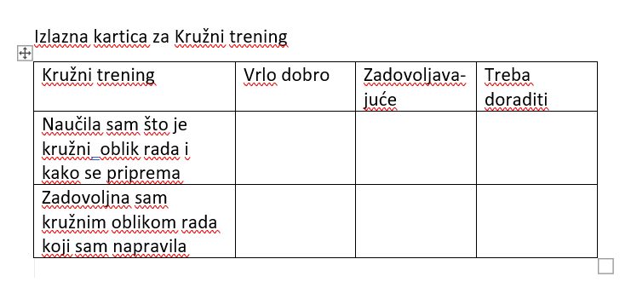
Izlazna kartica
Zadnji slajd bit će samovrednovanje vašeg rada. Napraviti ćete ovakvu tablicu i staviti znak plus kod tvrdnje koja vam odgovara

Slide 10
Želim vam uspjeh u radu!
Ne zaboravite,
vježbanje je jako dobra i zdrava navika svakog pojedinca.
Budite vrijedni.

